Slide 1
企业级应用软件开发技术
主讲：王犇
wben@nwpu.edu.cn
西北工业大学软件与微电子学院

Slide 2
第12章 EJB基础
EJB 2.X简介

Slide 3
主要内容
EJB带来的益处
企业Bean的类型
构建企业Bean
EJB角色和职责
远程调用的秘密
EJB架构概览

Slide 4
EJB带来的益处
基于组件的开发
  EJB组件可以复用于不同的应用
  通过OO开发，复用Java类；通过组件开发复用更大的功能块
  可以在部署时通过声明式定义，配置并定制企业bean的行为，而不改变其代码

Slide 5
EJB带来的益处
EJB的威力
  EJB使程序员专注于业务逻辑的开发，而把底层服务的实现留给EJB容器
  EJB容器提供的服务
    事务管理
    安全性
    并发处理
    网络通信
    资源管理
    持久化
    消息机制
    依赖注入（控制反转）

Slide 6
EJB带来的益处
  EJB在不同的JVM上和不同厂商的EJB服务器（容器）上都是可移植的
    从write-once-run-anywhere (WORA)到write-once-deploy-anywhere (WODA)
EJB如何工作
  企业bean在EJB容器的控制和保护下运行
  每次客户向企业bean发出方法调用时，服务器都会介入到客户和bean之间，插入一些“服务”

Slide 7
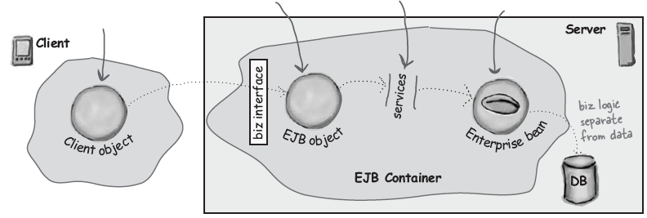
EJB带来的益处
EJB对象截获客户对bean的调用，客户不会与企业Bean直接通信
服务器介入，插入一些服务。服务器的工作大多在这里完成
客户端可以是一个servlet，一个独立的Java应用，另一个企业bean，还可以是一个移动设备……
业务逻辑放在这里

Slide 8
企业Bean的类型
用名词
描述
实体bean（entity bean）
  表示持久存储库里的一个东西
  实体bean的实例代表数据库表的一行或多行
消息驱动bean（message-driven bean,MDB）
  可以监听来自JMS消息服务的消息
  客户的消息发到消息服务，而不是直接调用MDB
  MDB没有相应的EJBObject，容器从消息服务中获得客户请求，而不是截获客户请求

Slide 9
企业Bean的类型
用动词
描述
会话bean（session bean）
  几乎各种后端服务都可以使用会话bean来实现
  会话bean表示一个过程
  有无状态和有状态之分
    有状态session bean可以记住方法调用之间的会话状态
    无状态session bean不记录方法调用之间的客户情况
    无状态session bean可以有状态，但不是客户特定的状态
      可以有自己的实例变量
      不能用这些实例变量维护特定于某个客户的值

Slide 10
构建企业Bean
开发一个企业bean的步骤
  编写提供所有业务方法的bean类
  为bean编写两个接口，即：home接口和组件接口
  创建一个XML部署描述文件，告诉服务器bean是什么，它该怎么管理。这个部署描述文件的名字必须是ejb-jar.xml
  把bean、接口和部署描述文件放到一个ejb-jar文件中（ejb-jar中有一个或多个bean，只有一个部署描述文件）
  用容器开发商提供的工具把bean部署到服务器上

Slide 11
构建企业Bean
一个提供“顾问”服务的bean
  1 编写提供所有业务方法的bean类
    实现组件接口中定义的业务方法
    确定使用哪种企业bean，不同bean实现不同的接口
    SessionBean接口中需要实现的方法称为容器回调方法，容器用这些方法告知在bean的一生中有哪些重要事件
    实现AdviceBean类: AdviceBean.java

Slide 12
构建企业Bean
  2 为bean编写两个接口
    组件接口
      Advice.java
    HOME接口
      客户使用home接口来请求组件接口的一个引用
      可以将home看成一种工厂，它能制造bean引用，而且能向客户分配bean引用
      AdviceHome.java
    为何bean类不实现组件接口？
      客户其实不是调用AdviceBean对象上的方法，而是EJBObject对象上的方法，该对象是部署时由服务器实现的，客户不能与bean直接交互
      Advice扩展了EJBObject接口，所以如果AdviceBean实现了Advice，则必须实现EJBObject接口上的方法，如getHandle()，getEJBHome()等，这对业务逻辑无用
      如果Advice是远程接口，则实现了Advice的AdviceBean成为一个Remote类。这是不应该的！AdviceBean不应被服务器之外的其他方法访问

Slide 13
构建企业Bean
  3 创建一个XML部署描述文件（DD），告诉服务器Bean是什么，以及如何管理它
    DD描述组件接口、home接口和bean类如何关联
    对于应用中的每个企业bean，在DD中都有一个相应的元素，这个元素要描述这个bean的结构和类型
    DD还描述容器为bean提供的服务
    DD必须命名为ejb-jar.xml

Slide 14
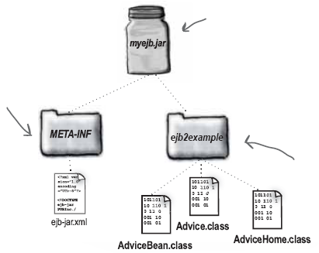
构建企业Bean
  4 把bean、接口和DD都放到一个ejb-jar文件中
    ejb-jar是一个JAR文件，其中包括bean依赖的所有东西（类和接口，以及一个DD）
ejb-jar文件的名字可以任意
DD文件的名字必须是“ejb-jar.xml”，而且必须放在一个名为“META-INF”的目录下
与其它JAR文件一样，与包对应的目录结构必须直接放在JAR里

Slide 15
构建企业Bean
  5 用服务器提供商的工具，把bean部署到服务器上
    应用组装
      将一个或多个bean和其他Java类集成到一个定制应用中，
      把这些bean放到一个新的ejb-jar中，而且这个ejb-jar有惟一的一个部署描述文件，这个DD会描述两个或多个bean彼此是如何关联的
      可以在DD中添加环境变量
    部署
      给bean取名字
      把bean置于容器控制之下

Slide 16
EJB角色和职责
Bean提供者
  交付成果：ejb-jar文件（包括一个或多个bean和一个XML部署描述文件）
  主要职责：设计和编写企业bean
  特点：知道对于一个特定领域，一个特定类型的组件中应该有什么样的业务逻辑

Slide 17
EJB角色和职责
应用组装人员
  交付成果：ejb-jar文件（包括一个或多个bean和一个XML部署描述文件，这个DD中不仅有bean提供者提供的信息，也有应用组装信息）。还可能创建客户，或者定义与其他组件（如JSP）之间的交互
  主要职责：把一个或多个企业bean合并到一个更大规模的应用中。有时可以和bean提供者是同一种角色，把新的bean和原有的bean集成在一起构建一个应用，定义应用的安全和事务行为
  特定：领域专家，没有bean提供者编写的代码多

Slide 18
EJB角色和职责
部署人员
  交付成果：针对一个特定的操作环境定制了的企业bean，而且已经部署到了服务器上
  主要职责：拿到应用组装人员的成果，研究ejb-jar中的DD文件，解析得到所有外部依赖关系。例如，如果bean依赖于一个特定资源，部署人员就必须把bean提供者指定的逻辑名映射成服务器上的资源的实际名
  特点：是特定操作领域的专家。通晓这个系统的安全用户和角色，知道服务器上已经部署了什么东西，而且了解怎么解释bean提供者和应用组装人员提供的DD文件信息

Slide 19
EJB角色和职责
容器和服务器提供商
  交付成果：EJB兼容的服务器，部署工具，企业bean的运行时环境
  主要职责：实现规范
  特点：他们是分布式对象和事务处理以及其他底层系统服务领域的专家

Slide 20
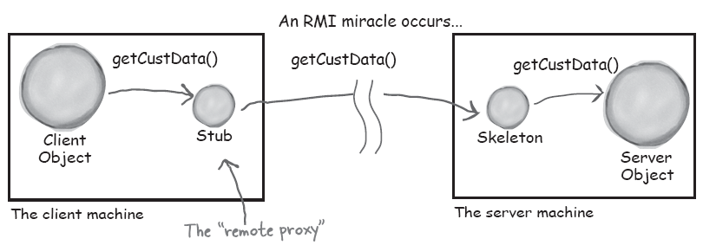
远程调用的秘密
RMI基本原理
  被调用的对象
    注册对象
    创建一个代理
  调用对象的客户端
    查找注册的对象
    获得远程代理的一个拷贝
    在远程代理上执行调用，就好像调用本地对象上的方法
    远程代理（称为客户桩：stub）处理所有的底层通信细节，如socket，I/O流，TCP/IP，序列化和反序列化方法参数和返回值，处理异常等等
    服务器端的代理称为“骨架（skeleton）”，在远程对象所处的服务器端执行与stub类似的行为

Slide 21
远程调用的秘密
  远程方法调用内幕
    Stub将调用参数打包（marshalling编排）并通过与服务器的socket连接在输出流中发送
    Skeleton处理stub传来的流，解包参数，并调用远程对象上的方法
    Skeleton打包返回值并通过socket连接传给stub，stub然后再解包返回值
    怎样打包
      在一般的本地方法调用，Java传递的是对象引用，而对象本身不被传递
      在远程方法调用，参数和返回值必须以硬拷贝方式传递，所以应满足如下条件之一
        基本类型
        Serializable对象
        基本类型或Serializable对象的数组或集合
        Remote对象

Slide 22
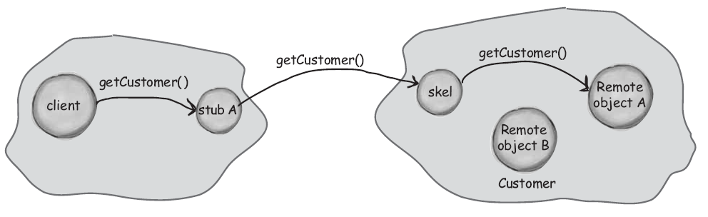
远程调用的秘密
    通过远程方法调用传递Remote对象的方式
      Remote对象设计成远程的，所以不应该直接传递
      通过远程方法传递一个Remote对象时，Java实际传递Remote对象的stub
      当返回值是一个Remote对象时
        客户端调用Remote对象A上的方法getCustomer()

Slide 23
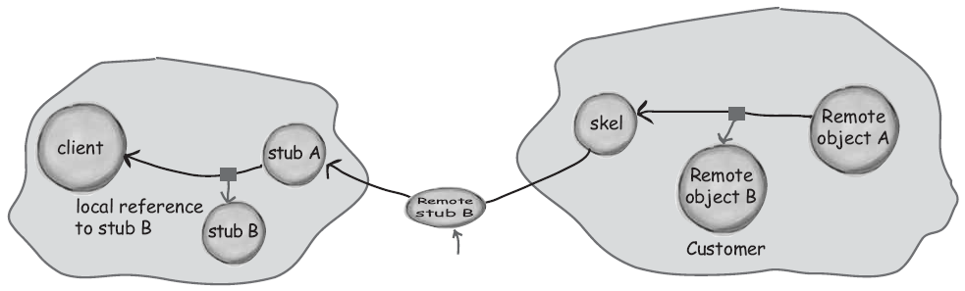
远程调用的秘密
        Remote对象A返回Customer对象的一个引用，Customer对象是一个Remote对象B。Skeleton代入序列化了的Remote对象B的stub，把它返回客户端。客户端反序列化它获得stub B的引用
序列化的Remote对象B的Stub
Remote对象A只是返回了Customer对象的一个本地引用，但是它实际返回的是Customer的stub

Slide 24
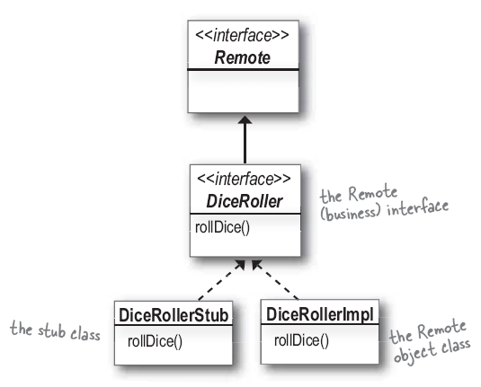
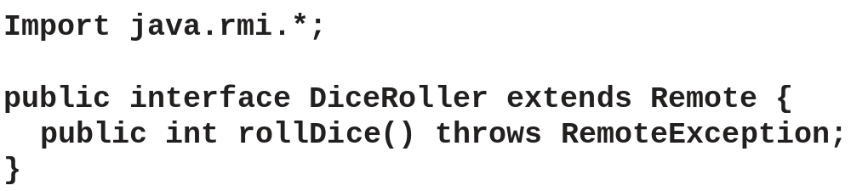
远程调用的秘密
    Remote对象的要求
      Remote对象和stub必须实现相同的Remote接口
      Remote接口必须扩展java.rmi.Remote
      Remote接口的每个方法必须定义一个java.rmi.RemoteException异常
      返回值和参数必须是可传送的（shippable），即可序列化或基本类型的

Slide 25
远程调用的秘密
使用RMI的EJB
  EJB客户端使用Remote对象的stub
  在EJB中，客户端想调用其上的业务方法的bean对象不是Remote对象
  Remote对象是EJBObject
  EJBObject和stub都实现了同一个接口：业务接口（组件接口），但是没有任何的业务逻辑的行为
  企业bean类没有实现业务接口，但是却实现了真正的业务逻辑功能

Slide 26
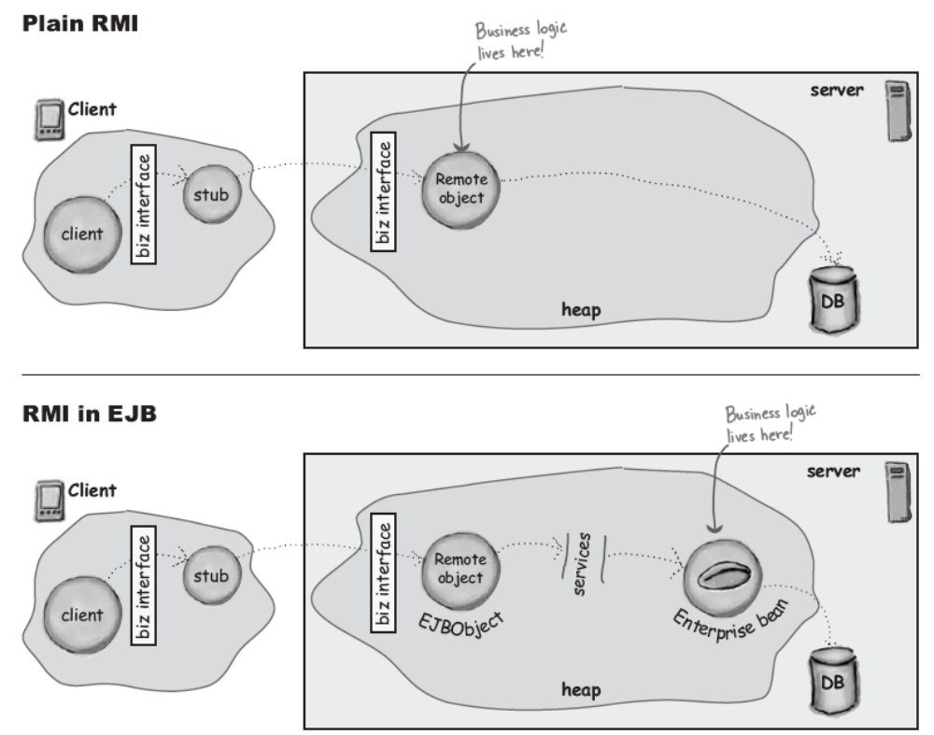
远程调用的秘密

Slide 27
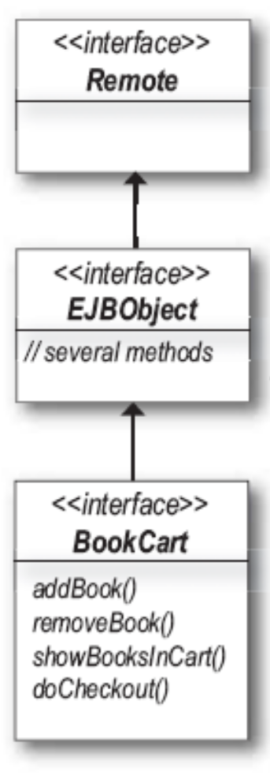
远程调用的秘密
组件接口
  在EJB中，业务接口称作组件接口，它向客户端暴露业务方法
  与RMI接口的差异主要是它没有扩展java.rmi.Remote，而是扩展了javax.ejb.EJBObject
  Bean开发者必须保证bean类有与组件接口匹配的方法，就象bean类实现了组件接口一样
所有Remote接口必须扩展java.rmi.Remote
在RMI中，直接扩展java.rmi.Remote，在EJB中，组件接口扩展javax.ejb.EJBObject，从而间接扩展Remote
在组件接口中放置业务方法，它们被客户端使用
实际没有

Slide 28
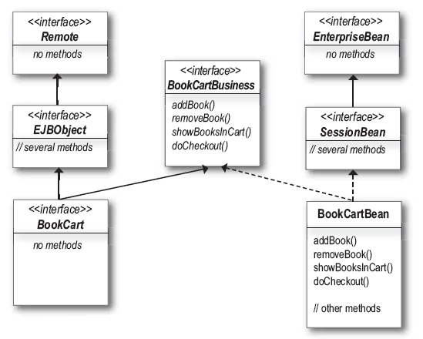
远程调用的秘密
  一种保证bean类实现业务方法的设计
创建一个有业务方法的接口，但不扩展EJBObject
EJB规范要求容器厂商实现实际的EJBObject对象

Slide 29
远程调用的秘密
容器做什么
开发者
容器
组件接口
(扩展javax.ejb.EJBObject)
EJBObject类
(实现组件接口)
Bean类
(实现javax.ejb.SessionBean)
EJBObject stub类
(实现组件接口并知道如何与EJBObject对话)
Home接口
(扩展javax.ejb.EJBHome)
Home类
(实现Home接口)
Home stub类
(实现Home接口并知道如何与Home对话)

Slide 30
远程调用的秘密
Bean Home
  每个Session和Entity bean都有一个Home
  Message-driven bean没有Home
  无论多少个客户端请求bean，只有一个bean Home
  Home的工作是分发对该bean的组件接口的引用
  如何使用Home
    当企业bean部署后，服务器实例化bean的Home对象，并将它注册到JNDI
    客户端使用注册的JNDI名字查找Home
    JNDI返回远程Home对象的一个stub
    客户端通过调用create()方法向Home stub请求一个组件接口的引用

Slide 31
远程调用的秘密
  如何使用Home（cont.）
    容器服务介入，bean被创建
    EJBObject对象被构建，它的stub返回客户端
    客户端可以执行bean上的业务方法
    如果不想访问更多的这种类型的bean，客户端可以删除Home stub，但仍能够调用组件接口的方法

Slide 32
EJB架构概览
Session beans
  客户端共享Home，但从不共享bean
Entity beans
  客户端共享Home，也可以共享bean
创建有状态Session bean
  客户端调用Home stub上的create()方法
  Stub将create()调用传到远程Home对象
  Home对象介入并添加服务
  创建并实例化该bean的EJBObject
  Bean本身被实例化
  EJBObject stub返回客户端，所以客户端可以调用组件接口上的方法

Slide 33
EJB架构概览
创建无状态Session bean
  客户端调用Home stub上的create()方法
  Stub将create()调用传到远程Home对象
  Home对象介入并添加服务
  为该客户创建一个EJBObject
  Bean呆在bean对象池中，如果客户端调用EJBObject stub上的方法，bean将会提供服务
  EJBObject stub返回客户端，所以客户端可以调用组件接口上的业务方法
区别：对有状态的session bean，客户端调用Home stub上的create()方法后，EJBObject被实例化，然后bean本身被创建并于EJBObject关联；对无状态的session bean，客户调用Home stub的create()方法和bean的实际创建是解耦的，即调用create()并不意味着立刻创建bean。直到容器认为需要一个无状态bean时，它才会创建一个，所以可以在客户端没有调用之前就创建许多bean实例，放在对象池中，也可以采用just-in-time的方式创建。

Slide 34
EJB架构概览
Message-driven beans
  MDB没有客户视图，所以没有Remote和Local接口
  没有Home或EJBObject
  没有Home接口或组件接口
  工作过程
    客户向JMS消息服务中发送一条消息
    消息服务将消息传给容器
    容器从池中取一个MDB
    容器通过调用MDB上的onMessage() MessageListener接口方法将消息传给MDB

Slide 35
思考与讨论题
EJB2.1是如何工作的？
EJB2.1定义的企业Bean的类型有哪些？
EJB角色和职责？
详细论述EJB处理远程调用的方法
无状态会话Bean和有状态会话Bean的区别？

